Slide 1
Индивидуальный проект
Создание мессенджера на базе Firebase
Город:
Площадка:
Учащийся:
Преподаватель:
Дата:
Санкт-Петербург
ГБОУ ПФМЛ №239
Митрофанов Егор
Томме Д. Е.
24 мая 2018г.

Slide 2

Создание мессенджера на основе облачного сервиса Firebase, включающего
Аутентификацию по e-mail
Интерфейс для отправки и чтения сообщений
Поддержка всех символов в сообщении
Доступ к базе данных на любом устройстве

Slide 3
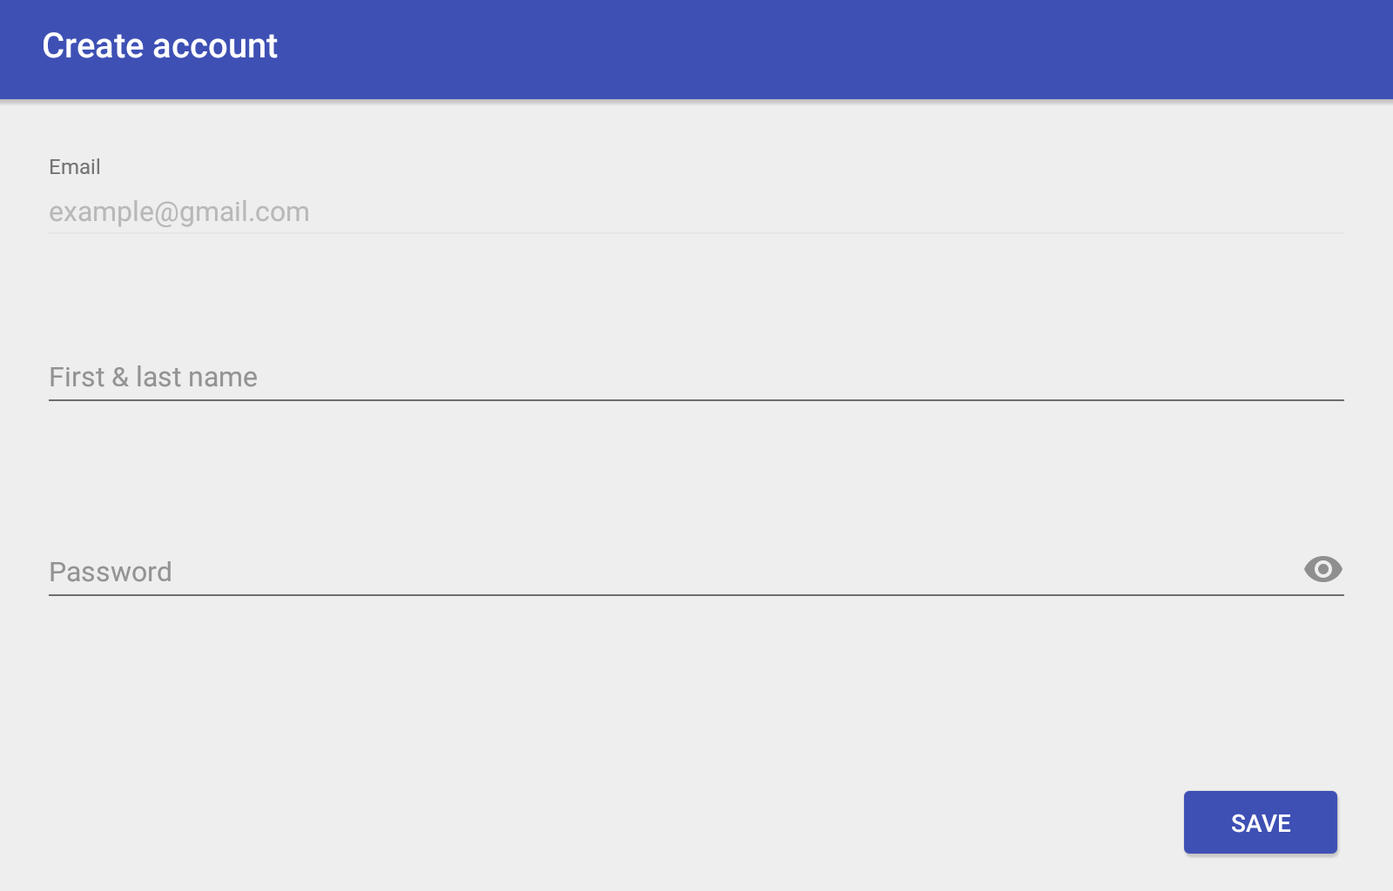
Создание
аккаунта

Slide 4
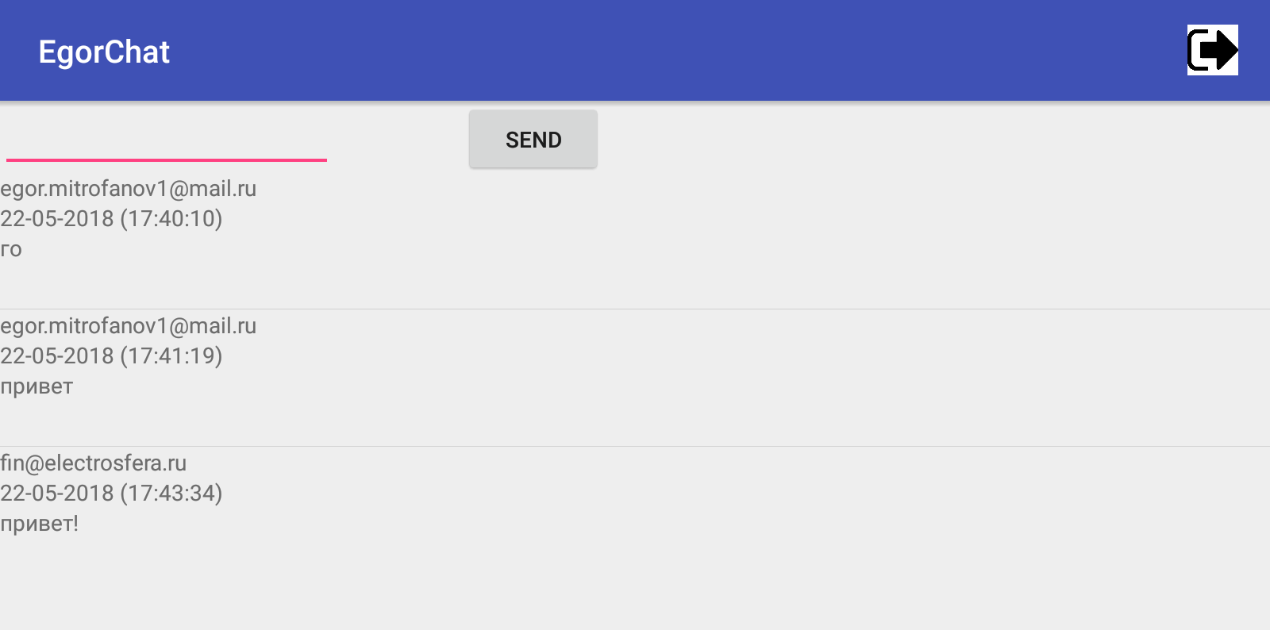
Интерфейс
приложения

Slide 5
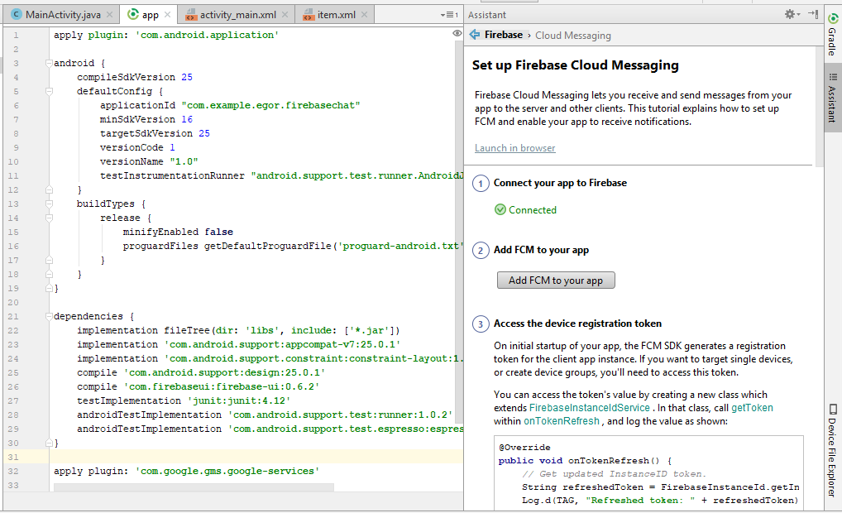
Подключение сервиса Firebase и нужных библиотек

Slide 6
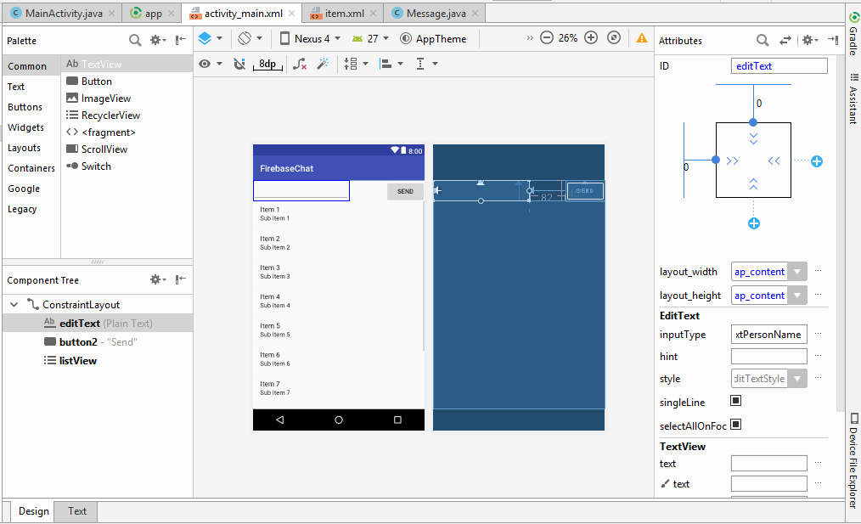
Разметка экрана
Лист
Кнопка отправки
Поле ввода

Slide 7
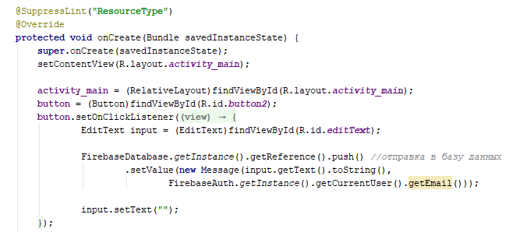
Активность
onCreate

Slide 8
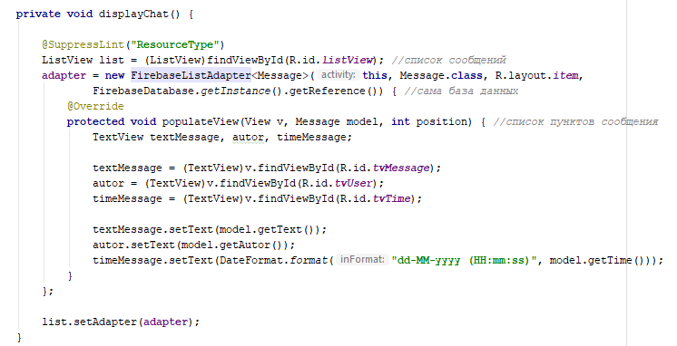
Отображение
списка

Slide 9
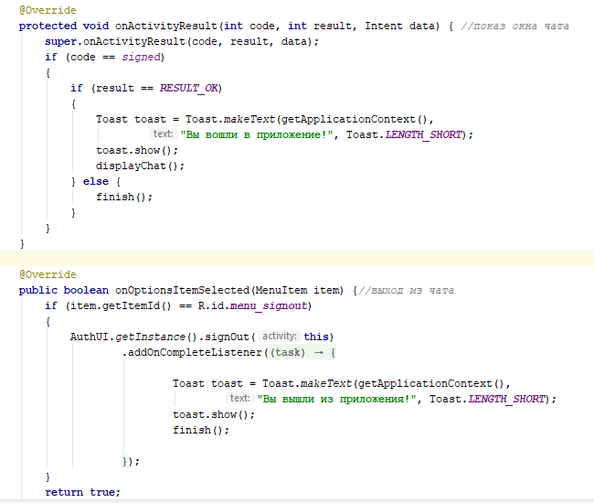
Проверка авторизации
Выход из приложения

Slide 10
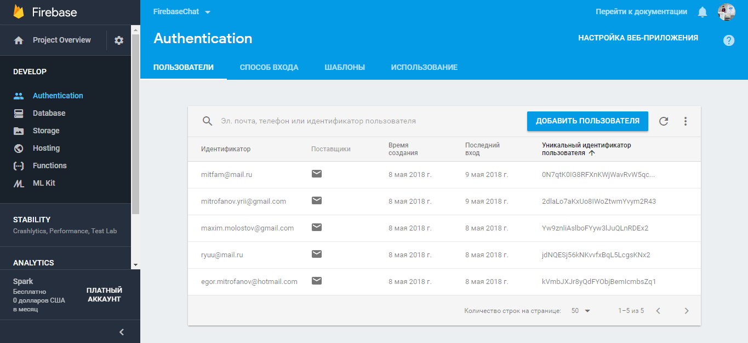
Консоль Firebase

Slide 11
Пути развития проекта:
Поддержка отправки изображений
Уведомления
Разделение на приватные чаты
Доработка интерфейса

